Slide 1


Slide 2
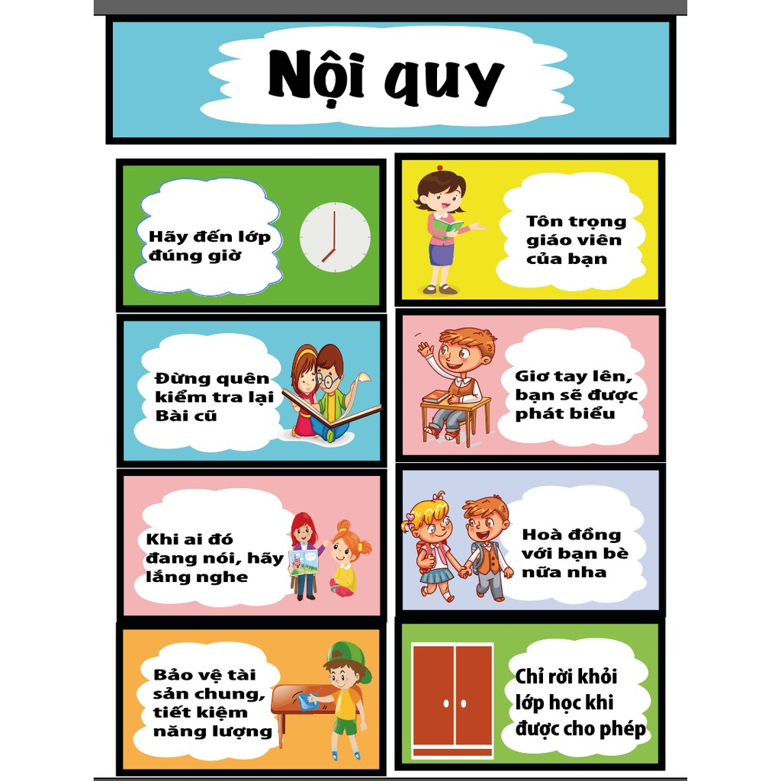
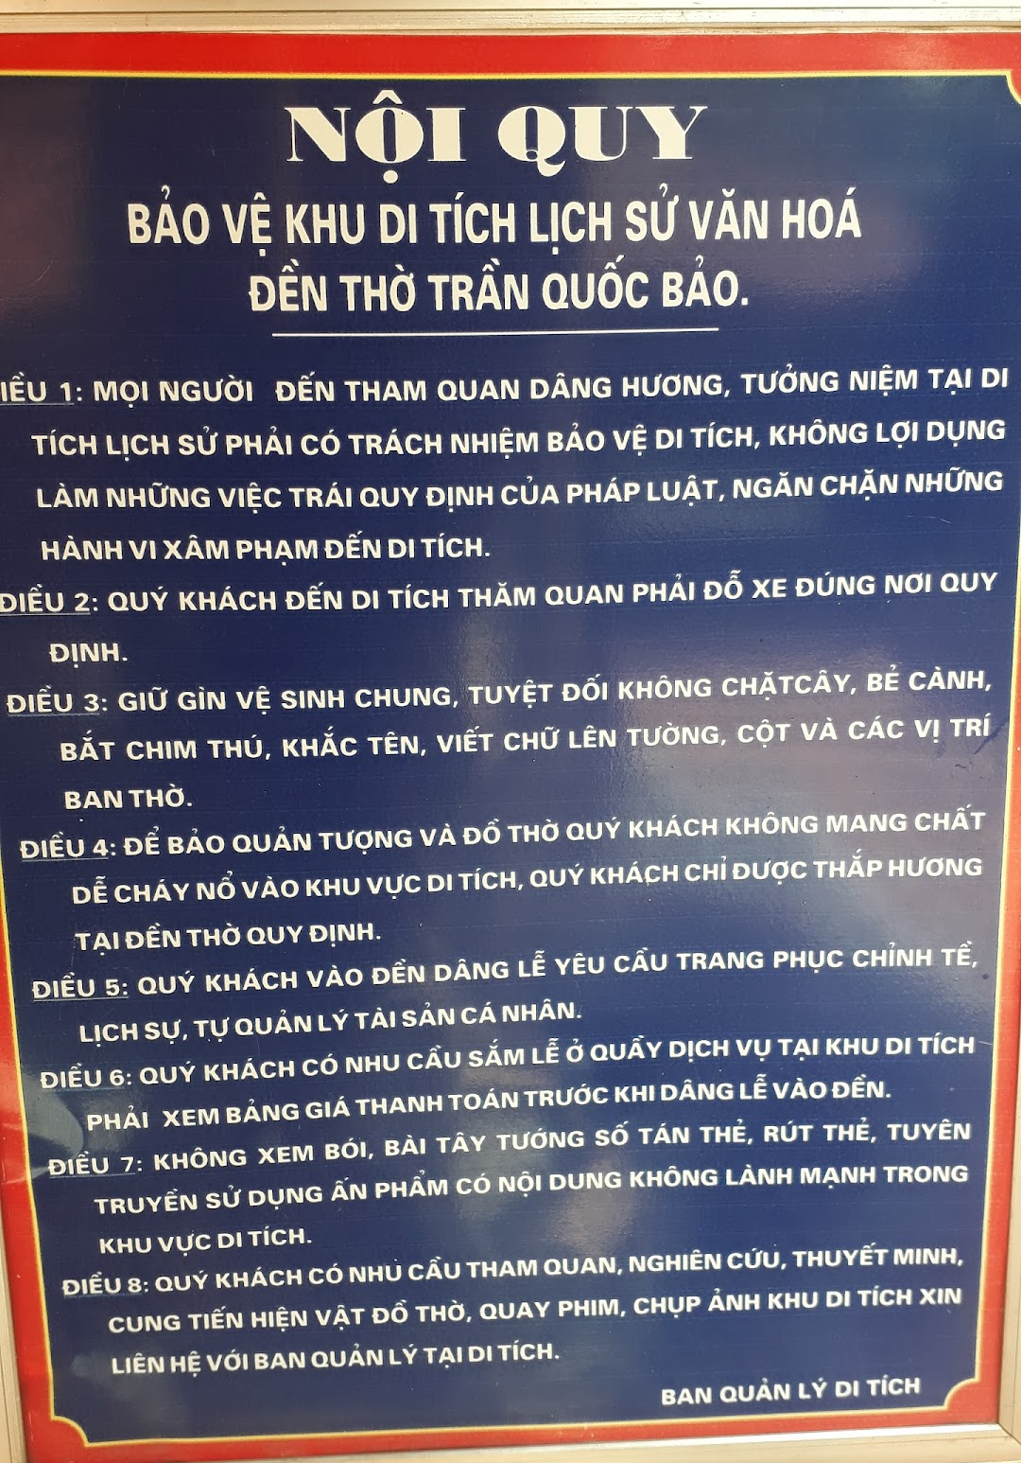
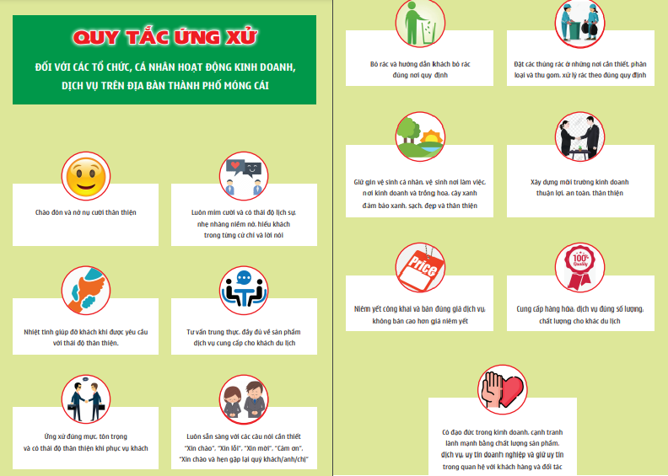


Slide 3
  BÀI 4. VĂN BẢN THÔNG TIN
VIẾT BẢN NỘI QUY, HƯỚNG DẪN
NƠI CÔNG CỘNG

Slide 4
NỘI DUNG
I
ĐỊNH HƯỚNG
II
THỰC HÀNH
III
LUYỆN TẬP
IV
VẬN DỤNG

Slide 5
I
  ĐỊNH HƯỚNG

Slide 6
I. ĐỊNH HƯỚNG
1. Khái niệm:
- Bản nội quy và hướng dẫn nơi công cộng là văn bản do cơ quan, tổ chức, đơn vị, cá nhân xây dựng. Trong đó, nội quy nêu ra các quy định, yêu cầu còn bản hướng dẫn đưa ra các chỉ dẫn về phương hướng, cách thức thực hiện các hoạt động nơi có sự tham gia của nhiều người.

Slide 7
I. ĐỊNH HƯỚNG
2. Yêu cầu:
1
- Xác định mục đích, đối tượng cần hướng tới.
2
- Xác định nội dung hướng dẫn gồm các quy định, chỉ dẫn cụ thể.
YÊU CẦU
3
- Xác định trật tự sắp xếp của các quy định, hướng dẫn.
4
- Xác định cách trình bày văn bản.

Slide 8
II
  THỰC HÀNH

Slide 9
II. THỰC HÀNH
Đề bài: Hãy viết một văn bản hướng dẫn du khách khi tham gia một lễ hội hoặc tham quan một di tích lịch sử, văn hóa ở địa phương nơi em sinh sống.

Slide 10
II. THỰC HÀNH
Tìm ý và lập dàn ý
Chuẩn bị

Slide 11
II. THỰC HÀNH
1. Chuẩn bị
-
-
-
-
- Mục đích: Giúp du khách hiểu rõ các quy định của Ban Tổ chức lễ hội hoặc Ban Quản lí di tích lịch sử, văn hóa, từ đó, có thái độ, hành vi đúng mực, văn mình, lịch sự khi tham gia.
- Đối tượng: Du khách tham gia lễ hội hoặc tham quan một di tích lịch sử, văn hóa ở địa phương.
- Nội dung: Các yêu cầu, chỉ dẫn cụ thể cho du khách khi tham gia lễ hội hoặc tham quan di tích lịch sử, văn hóa.
- Hình thức: Văn bản viết (kênh chữ; có thể có hình ảnh, kí hiệu đi kèm).
Đọc kĩ đề bài, xác định yêu cầu của đề:

Slide 12
II. THỰC HÀNH
2. Tìm ý và lập giàn ý
a. Tìm ý
PHIẾU BÀI TẬP (5 Phút)
Về trang phục, ngôn ngữ, hành vi?
Về đồ lễ và việc thắp hương?
Về các vật dụng được mang theo và việc sử dụng đồ dùng cá nhân?
Về ý thức, thái độ của khách đối với việc bảo vệ các giá trị vật chất của di tích?
Về việc liên hệ Ban Tổ chức khi xảy ra các sự cố?

Slide 13
PHIẾU BÀI TẬP (5 Phút)
Về trang phục, ngôn ngữ, hành vi?
Về đồ lễ và việc thắp hương?
Về các vật dụng được mang theo và việc sử dụng đồ dùng cá nhân?
Trang phục phải gọn gàng, không quá phô trương, lòe loẹt
Ngôn ngữ lịch thiệp, không phát ngôn những lời “không đẹp” trong lễ hội…
Hành vi chuẩn mực, chung tay bảo vệ môi trường chung.
Người dâng lễ có thể đặt lễ chay hoặc lễ mặn tùy tâm.
Lễ chay gồm: hương, hoa tươi, quả chín, phẩm oản, xôi chè.
Lễ mặn gồm: gà, giò, trầu cau, rượu…
- Được mang theo những vật dụng thật sự cần thiết, tránh những vật dụng có hại dễ gây sát thương; đồ cá nhân phải tự giác bảo toàn.

Slide 14
PHIẾU BÀI TẬP (5 Phút)
Về ý thức, thái độ của khách đối với việc bảo vệ các giá trị vật chất của di tích?
Về việc liên hệ Ban Tổ chức khi xảy ra các sự cố?
Cần có ý thức và trách nhiệm cao với các sản vật – giá trị vật chất của đền. Không phá bỏ, không làm hư hại, …
Du khách khi gặp một số sự cố không may tại đền có thể liên hệ với Ban tổ chức, Ban tổ chức sẽ phối kết hợp cùng trung tâm phát thanh của đền để giải quyết các sự cố không may.

Slide 15
II. THỰC HÀNH
2. Tìm ý và lập giàn ý
b. Lập dàn ý
Phần đầu văn bản | Nêu tiêu đề của văn bản.
Phần nội dung văn bản | Lần lượt trình bày các yêu cầu và chỉ dẫn cụ thể. Có thể sắp xếp theo trật tự khác nhau tùy vào mục đích, tính chất lễ hội hoặc đặc điểm của di tích và mức độ vi phạm phổ biến của người tham gia. Cũng có thể sắp xếp theo hai nhóm: Những quy định, yêu cầu bắt buộc. Những chỉ dẫn, gợi ý.
Phần kết thúc văn bản | Ban Tổ chức lễ hội… / Ban Quản lí di tích.

Slide 16
III
  LUYỆN TẬP

Slide 17

III. LUYỆN TẬP
HS viết bài bám sát dàn ý.

Slide 18
IV
  VẬN DỤNG

Slide 19
IV. VẬN DỤNG
HS rà soát, chỉnh sửa bài viết theo gợi ý.

Slide 20
PHIẾU ĐÁNH GIÁ NĂNG LỰC VIẾT BẢN NỘI QUY, HƯỚNG DẪN NƠI CÔNG CỘNG
Nội dung | Yêu cầu cụ thể | Đạt | Chưa đạt
Bố cục ba phần | - Mở bài: Đã giới thiệu được vấn đề xã hội cần bàn luận chưa? - Thân bài: + Có giới thiệu được khái quát một số tấm gương vượt qua số phận tiêu biểu hay không? + Có giải thích được khái niệm ý chí, nghị lực và lí giải vì sao ý chí, nghị lực tạo nên sức mạnh không? + Đã phân tích, chứng minh được sức mạnh ý chí, nghị lực thể hiện qua các nhân vật đã nêu ở phần khái quát để làm sáng tỏ hệ thống luận điểm chưa? + Có nêu được ý kiến bình luận vấn đề và liên hệ, phát biểu được suy nghĩ riêng của người viết không? - Kết bài: Có khái quát được ý nghĩa của vấn đề không?
Các lỗi còn mắc | - Lỗi về ý: thiếu ý, lặp ý, lạc ý. - Lỗi về trình bày, chính tả, dùng từ và diễn đạt.
Đánh giá chung | - Bài viết đáp ứng yêu cầu đạt mức độ nào? - Em thấy hứng thú hoặc khó khăn nhất khi thực hiện phần nào trong tiến trình thực hành viết?

Slide 21
THANK YOU!

